Slide 1
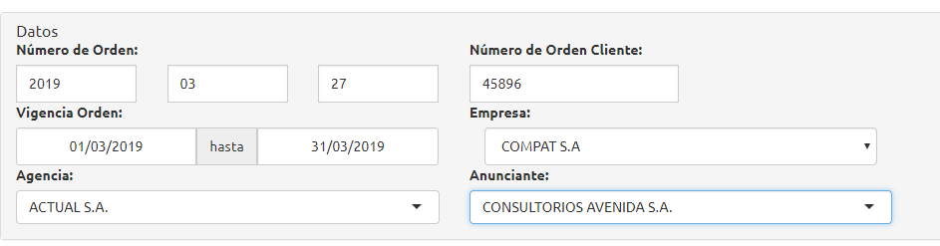
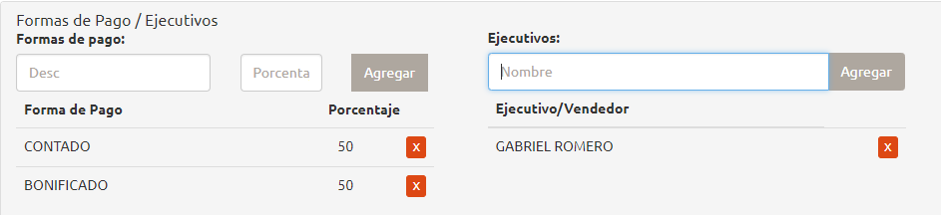
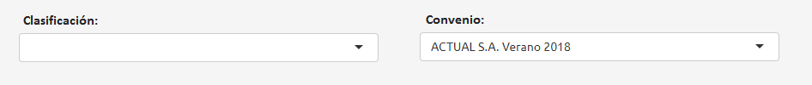

Slide 2
Renglones
Descripción | Categoria | F. Inicio | F. Fin | T. Compra | Cant. | Neto
Renault StepWay Abril 18 Video | VideoInStream | 01-03-19 | 31-03-19 | CPM | 200.000 | $50.000
Renault StepWay Abril 18 Banner | Web | 01-03-19 | 31-03-19 | CPM | 120.000 | $20.000

Slide 3




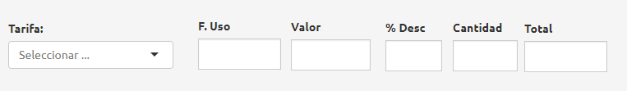

Descripción | Categoria | Formato | Sitios
Renault StepWay Abril 18 300x250_l1 | Web | 300x250_l1 | lametro+…
Renault StepWay Abril 18 300x250_r1 | Web | 300x250_r1 | Pulso….
Renault StepWay Abril 18 300x250_r1 | Web | 300x250_r2Home

Slide 4

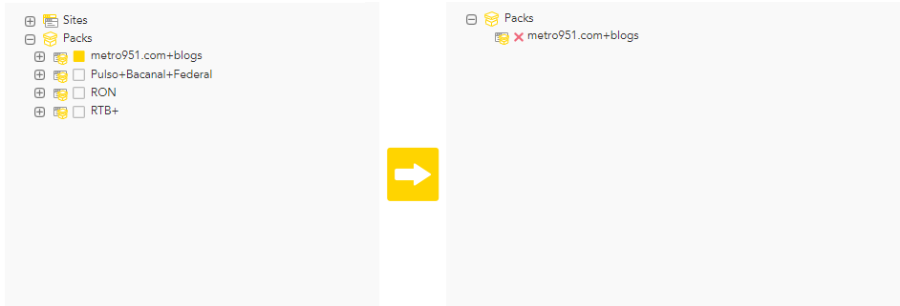
Inserción

Slide 5
Renglones
Descripción | Categoria | F. Inicio | F. Fin | T. Compra | Cant. | Neto
Renault StepWay Abril 18 Video | VideoInStream | 01-03-19 | 31-03-19 | CPM | 200.000 | $50.000
Renault StepWay Abril 18 Banner | Web | 01-03-19 | 31-03-19 | CPM | 120.000 | $20.000
Inserciones
Descripción | Categoria | Formato | Sitios
Renault StepWay Abril 18 300x250_l1 | Web | 300x250_l1 | lametro+…
Renault StepWay Abril 18 300x250_r1 | Web | 300x250_r1 | Pulso….
Renault StepWay Abril 18 300x250_r1 | Web | 300x250_r2Home

Slide 6
Renglones
Descripción | Categoria | F. Inicio | F. Fin | T. Compra | Cant. | Neto
Renault StepWay Abril 18 Video | VideoInStream | 01-03-19 | 31-03-19 | CPM | 200.000 | $50.000
Renault StepWay Abril 18 Banner | Web | 01-03-19 | 31-03-19 | CPM | 120.000 | $20.000
Inserciones
Descripción | Formato | F. Inicio | F. Fin | Agrupar
Renault StepWay Abril 18 linear | Video Linear | 01-03-19 | 31-03-19 | ☑
Renault StepWay Abril 18 No Linear | Video No Lineal | 01-03-19 | 31-03-19 | ☑

